Slide 1
第 2 章
电 路 的 过 渡 过 程

Slide 2
第2章 电路的过渡过程
2.1 电容元件与电感元件
2.2 动态电路的过渡过程和初始条件
2.3 一阶电路的零输入响应
3.4 一阶电路的零状态响应
3.5 一阶电路的全响应

Slide 3
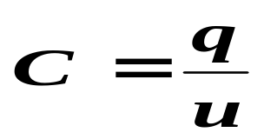

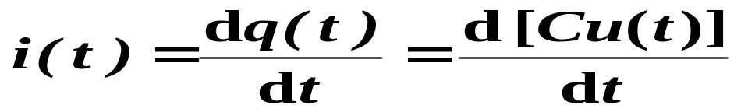
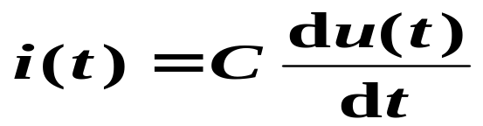
2.1 电容元件与电感元件
2.1.1 电容元件
i
+
q
-
q
+
u
-
电压与电流取关联参考方向
得到

Slide 4
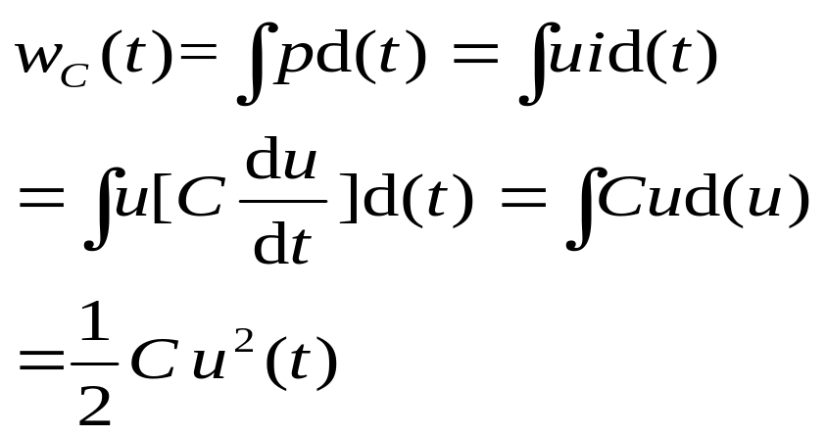
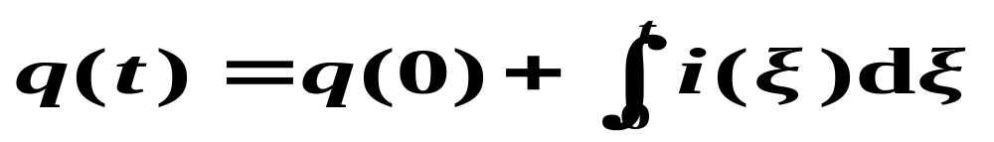
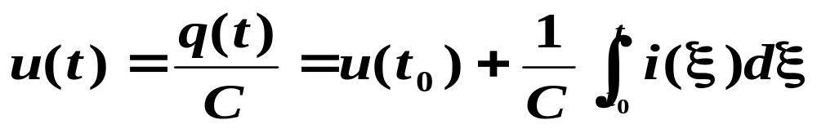
电容元件存储的能量为
电容元件存储的电荷量为
电容元件电压与电流的关系为

Slide 5

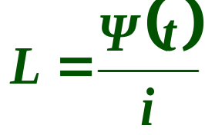

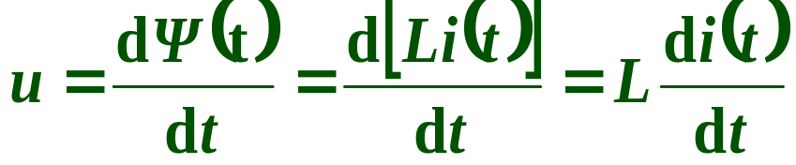

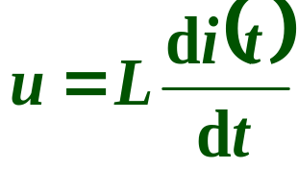

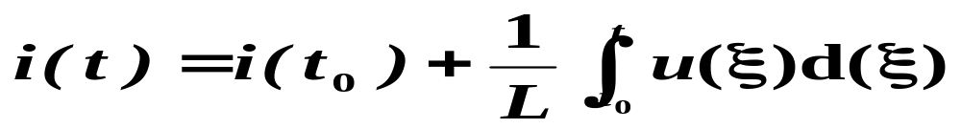
2.1.2 电感元件
Φ
磁通量Ψ 与电流 i 取右螺旋方向
+
，
，
u
-
电压与电流取关联参考方向
即
+
L
电感元件的电流
-

Slide 6
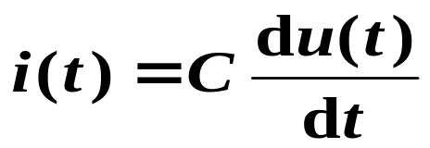
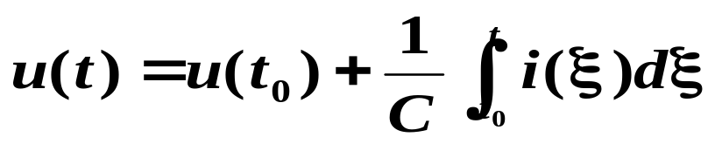

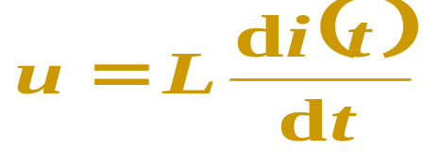
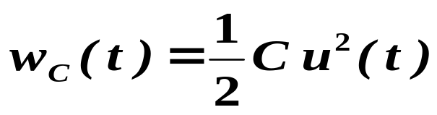
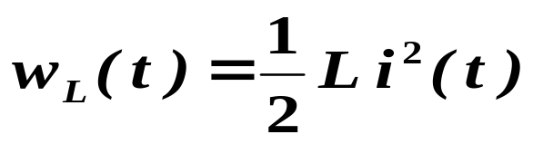
对照电容元件与电感元件
+
C
－
+
L
－

Slide 7
2.2 动态电路的过渡过程和初始条件
2.2.1 电路的过渡过程
电路中开关的接通、断开，元件参数的变化统称为换路。
换路会使电路由一个状态过渡到另一个状态。如果电路中有储能元件，储能元件状态的变化反映出所存储能量的变化。能量的变化需要经过一段时间，因此电路由一个状态过渡到另一个状态要有一个过程，这个过程称为过渡过程。
储能元件电压与电流是微分关系，分析动态电路要列解微分方程 。含有一个储能元件的电路列出的是一阶解微分方程，因此含有一个储能元件的电路称为一阶电路。
设换路的时刻为t=0 ，换路前的瞬间记为t=0－ ，换路后的瞬间记为t=0₊ ，0－ 和0₊ 在数值上都等于零。

Slide 8
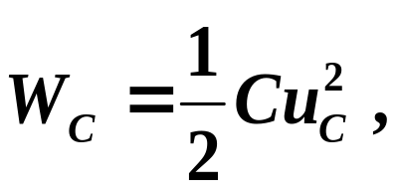
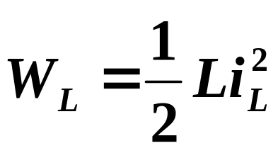
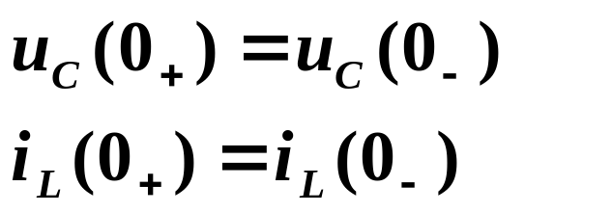
2.2.2 换路定律
由于物体所具有的能量不能跃变，因此，在换路瞬间储能元件的能量也不能跃变．由
可见电容电压u_{C}和电感电流i_{L}不能跃变．
换路定律：换路时电容上的电压，电感上的电流不能跃变．即

Slide 9
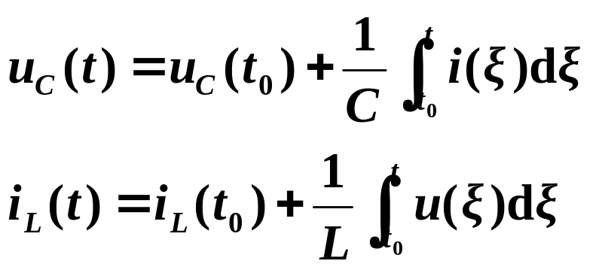
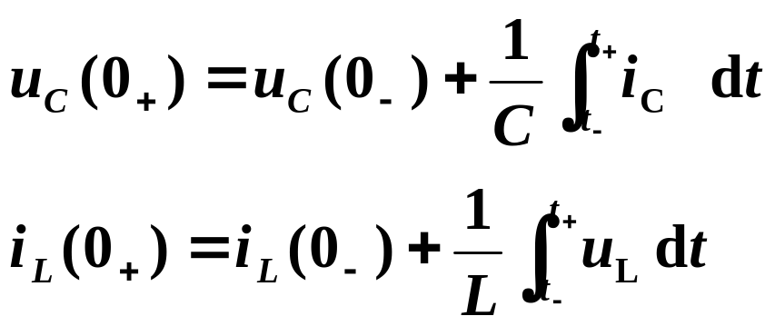
前面我们见到
如果取 t ₀= 0_{- ，} t = 0_{+ ，}可得
积分项中 i_{C} 和u_{L}为有限值，积分项为零，同样得到

Slide 10
2.2.3 初始条件
用时域分析法求解电路的动态过程实质就是求解微分方程．因此，必须要用初始条件确定积分常数.
在一阶电路系统中，一般用电容电压或者电感电流作为变量列微分方程。
初始条件：就是所求变量在换路结束瞬间的值。
1) 先由t =0₋的电路求出 u_{C} ( 0– ) 、i_{L} ( 0– )；
2) 根据换路定律，求出独立变量初始值 u_{C}( 0₊)和i_{L} ( 0₊) 。

Slide 11
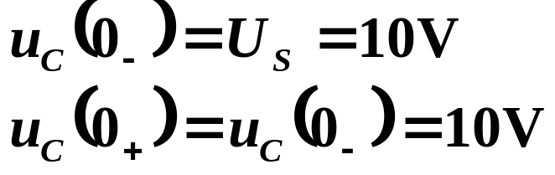
[例] 图（a)所示电路， t<0时电路已达稳态， t=0 时将开关K闭合。试求各元件电流、电压初始值。
i
3
K
Ω
K
1
i
u
i
2
+
1
C
C
u
u
-
10
V
C
2
10
μ
F
2
K
Ω
(a)
解： t<0时电路已达稳态，电容相当于开路．

Slide 12
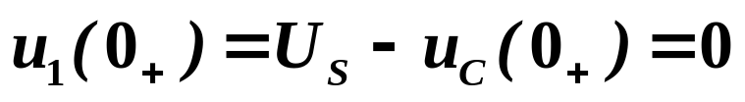

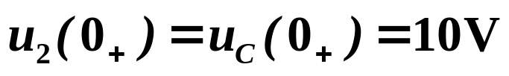

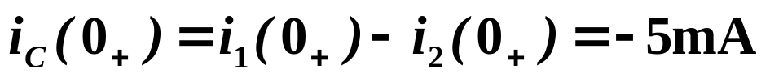
t=0₊的等效电路如下图(b)所示．
i
3
K
Ω
K
i
(
0
)
3
K
Ω
1
i
1
+
2
i
2
(
0
+
)
u
i
+
u
(
0
)
i
(
0
)
+
1
C
1
+
C
+
C
u
u
U
u
(
0
)
u
(
0
)
C
2
S
C
+
2
+
-
10
V
—
10
V
10
μ
F
2
K
Ω
2
K
Ω
(a)
(b) 0₊时刻等效电路

Slide 13
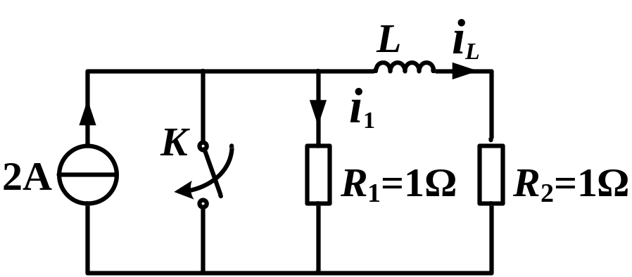
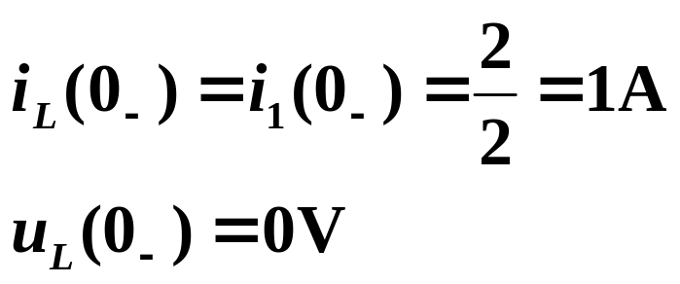
[例] 图(a) 中电路换路前已经稳态，t=0时闭合开关，试求开关闭合前和闭合后瞬间的电感电流和电感电压。
(a)
解：
开关闭合前电路稳态，电感相当于短路．

Slide 14

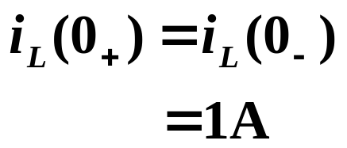
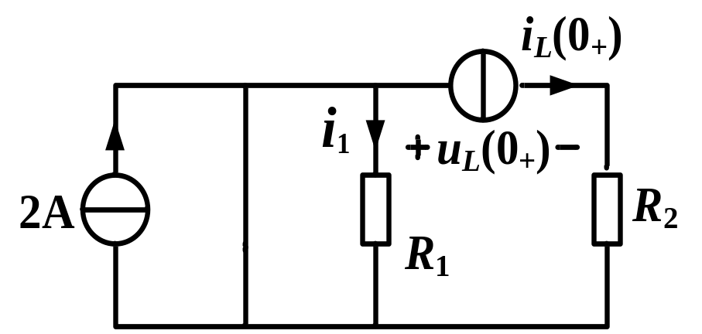
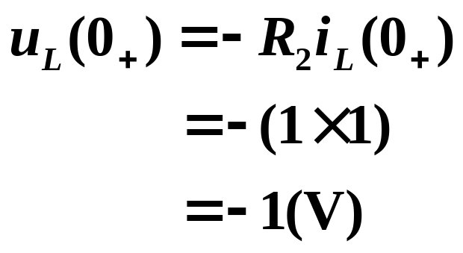
t=0时闭合开关， 0₊时刻等效电路如下图(b)所示
(a)
(b) 0₊时刻等效电路

Slide 15
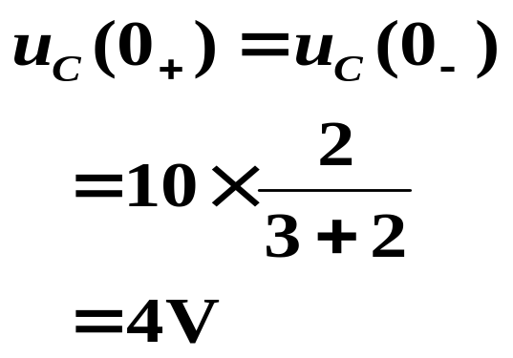
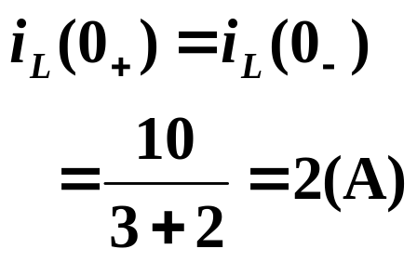
[例] 电路如图(a)所示， t<0时电路已达稳态。t=0时开关Ｋ闭合，试求各元件电压和电流的初始值。
解: 开关原为断开，且电路稳态，可求出
3Ω
1H
i_{L}
t=0
i_{C}
i
K
u_{C}
10
V
2F
2Ω
2Ω
图(a)

Slide 16
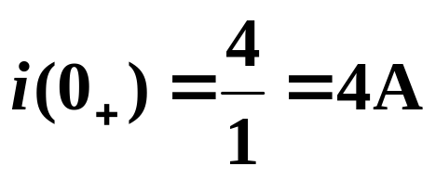
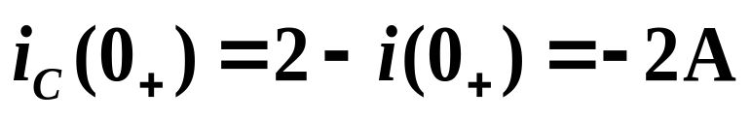
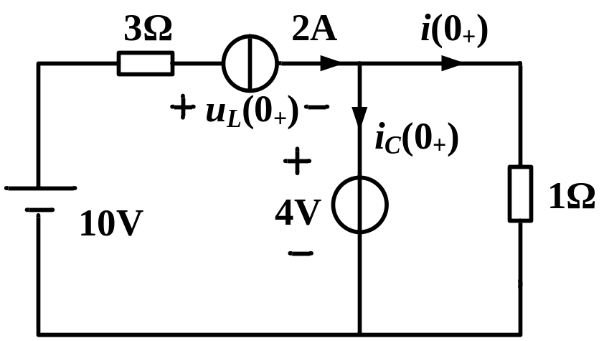

t=0时开关闭合 ，0₊时刻等效电路如图(b)所示．
1H
i_{L}
3Ω
t=0
i_{C}
i
K
u_{C}
10
V
2F
2Ω
2Ω
图(a)
+
换路过程中，电容电压与电感电流不发生跃变，其它响应都有可能发生跃变。
－
图(b) t=0₊时刻等效电路

Slide 17
2.3 一阶电路的零输入响应、零状态响应，全响应
如果电路中只含有一个储能元件，所列写电路的微分方程是一阶微分方程，故含一个储能元件的电路称为一阶电路．
零输入响应：电路的输入为零，响应是由储能元
件所储存的能量产生的，这种响应
称为零输入响应．

Slide 18
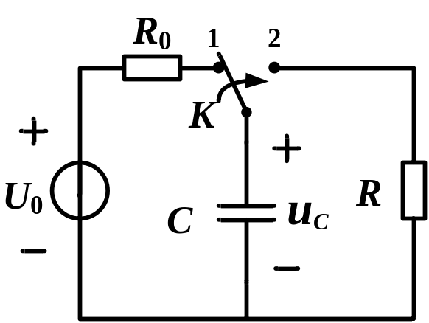
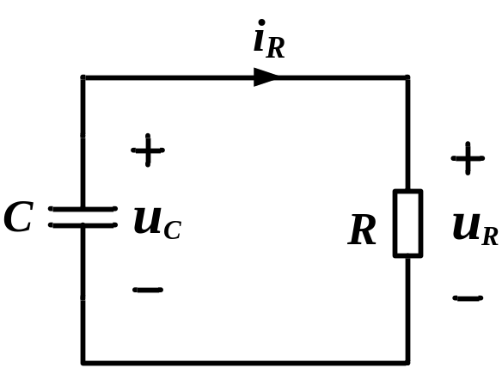
2.3.1 零输入响应
图(a)所示电路中的开关原来连接在1端，电压源U₀通过电阻R_{o}对电容充电，假设在开关转换以前，电容电压已经达到U₀。在t=0时开关迅速由1端转换到2端。已经充电的电容脱离电压源而与电阻R 联接，如图(b)所示。
(a)
(b)
RC电路的零输入响应

Slide 19
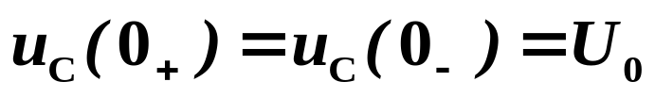
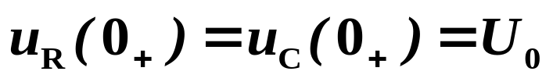
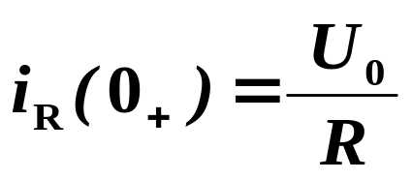
(a)
(b)
我们先定性分析t>0后电容电压的变化过程。当开关倒向2端的瞬间，电容电压不能跃变，即
由于电容与电阻并联，这使得电阻电压与电容电压相同，即
电阻的电流为

Slide 20
该电流使得电容元件中的电荷量不断减少，电压不断降低，直到电荷量为零，电容电压为零。这个过程一般称为电容放电。
电阻消耗的能量需要电容来提供，这造成电容电压的下降。也就是电容电压从初始值u_{C}(0₊)=U₀逐渐减小到零的变化过程。这一过程变化的快慢与电阻元件参数的大小和电容元件参数的大小有关。

Slide 21
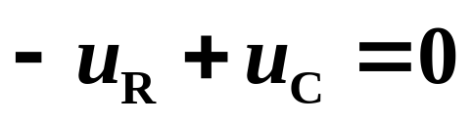
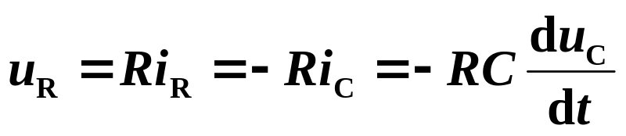
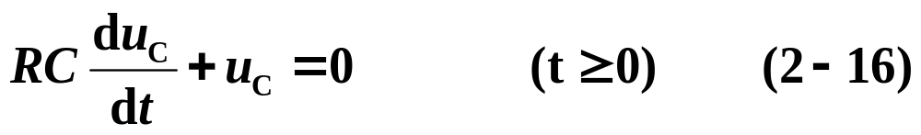
(a)
(b)
为建立图(b)所示电路的一阶微分方程，由KVL得到
由KCL和电阻、电容的VCR方程得到
代入上式得到以下方程

Slide 22
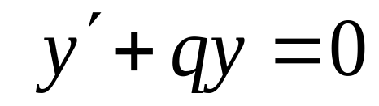
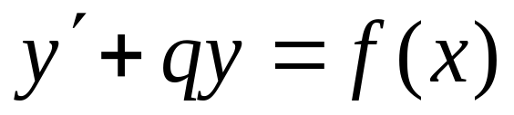
一阶常系数齐次线性微分方程
一、定义
n阶常系数线性微分方程的标准形式
一阶常系数齐次线性方程的标准形式
一阶常系数非齐次线性方程的标准形式

Slide 23

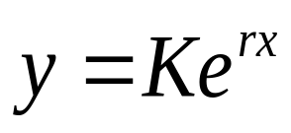
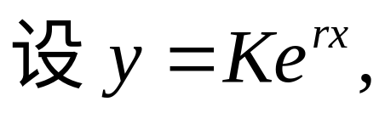
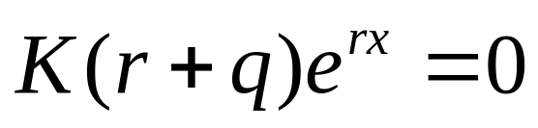
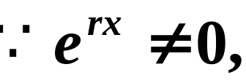
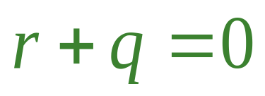
二、一阶常系数齐次线性方程解法
猜想
有特解
将其代入上方程, 得
故有
特征方程
可见, 只要r满足代数方程r+q=0, 函数y=Ke^{rx}就是微分方程的解.

Slide 24
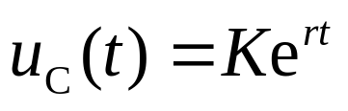


(a)
(b)
这是一个常系数线性一阶齐次微分方程。其通解为
代入式(7－1)中，得到特征方程
其解为

Slide 25




于是电容电压变为
式中K是一个常量，由初始条件确定。当t=0₊时上式变为
根据初始条件
求得

Slide 26




得到图(b)电路的零输入响应为
RC电路的零输入响应曲线

Slide 27






由曲线可见，各电压电流的变化快慢取决于R和C的乘积。令τ =RC，由于 τ 具有时间的量纲，故称它为RC电路的时间常数。
τ 的物理意义
当 时
时间常数
等于电压
衰减到初始值U₀ 的
所需的时间。

Slide 28



















随时间而衰减
t
0.368U
0.135U
0.050U
0.018U
0.007U
0.002U
当 t =5τ 时，u_{C}(5 τ)=0.007U₀ ，基本达到稳态值。
只有 时电路才能真正达到稳态， 。
工程上认为 ~ 、 电容放电基本结束。

Slide 29


2.3.2 零状态响应
电路的初始状态为零，即u_{C}(0₊)=0， i_{L}(0₊)=0，由外加激励引起的响应，称为零状态响应。
图2-13所示电路中的电容原来未充电，u_{C}(0₋)=0。t=0时开关Ｋ闭合，电压源U_{S}被接入RC电路。
u_{C}(0₊)= u_{C}(0-)= 0
根据KCL定律，有
K
R
i
C
U
u
S
C
C
由于
图2-13（a) RC电路的零状态响应

Slide 30



所以
这是一个常系数线性一阶非齐次微分方程。其解包括两部分，即
式中的u/_{C}(t)是与式（2－8）相应的齐次微分方程的通解，其形式与零输入响应相同，即

Slide 31




式(2－9)中的u//_{C}(t)是式(7－8)所示非齐次微分方程的一个特解，应满足非齐次微分方程．对于直流电源激励的电路，它是一个常数，令
代入（2-28）
求得
因而

Slide 32



式中的常数A由初始条件确定。在t=0₊时
由此求得
代入式(2－35)中得到电容电压的零状态响应为

Slide 33

电容电流可以由电容电压求得
u
C
U
S
u
i
C
C
Us/R
i
R
0
t
i
C
0
t
-
U
S
图2-13 (b),(c)RC电路的零状态响应曲线

Slide 34
计算图2-13可以不用列解微分方程，直接按式（2-36）写出零状态响应。
对于比较复杂一点的电路，可以利用戴维南定理将电路变换为图（2-13）的形式，再按式（2-36）写出零状态响应。
零输入响应一般称为放电，零状态响应一般则称为电容器充电。
与放电过程类似，经过3τ～5τ的时间，电容电压接近电源电压，即认为过程结束。

Slide 35

2.3.3全响应
电路中储能元件的状态不为零，激励电源也不为零，由储能元件的初始储能和激励电源共同引起的响应，称为全响应。
本节只讨论在直流电源激励下的全响应。
RC电路的全响应
K
I
S
R
C
u
C
图2－19 RC电路的完全响应

Slide 36
电路如图(a)所示，换路前开关断开，电容电压不为零，u_{C}(0₋)=U₀。t=0时开关闭合，t >0 时的电路如图(b)所示。
K
I
S
R
C
u
C
(a)
(b)
RC电路的完全响应
为了求得电容电压的全响应，以电容电压u_{C}(t)为变量，列出图(b)所示电路的微分方程

Slide 37





由KCL得
即
(b)
这是一个常系数线性一阶非齐次微分方程。其解为：
式中的u/_{C}(t)是相应的齐次微分方程的通解，

Slide 38




由初始条件得
求得
于是得到电容电压以及电容电流的表达式
即
稳态分量
暂态分量
所以
全响应＝稳态分量 ＋暂态分量

Slide 39

又
零输入响应
零状态响应
所以也可以表示
全响应＝零输入响应 ＋零状态响应
式中第一项为初始状态单独作用引起的零输入响应，第二项为激励源单独作用引起的零状态响应。
也就是说电路的全响应等于零输入响应与零状态响应之和。这是线性动态电路的一个基本性质，是叠加原理的一种体现。

Slide 40

一阶电路的零状态响应
电路的初始状态为零，即u_{C}(0₊)=0， i_{L}(0₊)=0，由外加激励引起的响应，称为零状态响应。
电容电压的零状态响应为
u
C
U
S
u
C
0
t
RC电路的零状态响应曲线

Slide 41

以上两种叠加的关系，可以用曲线来表示。利用全响应的这两种分解方法，可以简化电路的分析计算，实际电路存在的是电压电流的全响应。
全响应
全响应
稳态分量
零状态响应
暂态分量
零输入响应
RC电路的完全响应
(a) 全响应分解为稳态响应与暂态响应之和。
(b) 全响应分解为零输入响应与零状态响应之和。

Slide 42



三要素法
可以看出，如果求出了初始值 ，稳态值 和时间常数 ，就可以直接按前式写出电容电压的全响应。
初始值 ，稳态值 和时间常数 称为RC电路的三要素。由三要素按式（2-51）或（2-52）直接写出全响应的方法称为三要素法。

Slide 43

[例] 电路如图（a)所示，换路前电路处于稳定状态。t=0时刻开关断开，求t >0的电容电压和电容电流。
图（a)
解：换路前开关闭合，电路处于稳定状态，电容电流为零，电容电压等于200Ω电阻的电压，由此得到

Slide 44



时间常数：
按式（2-18）写出电容电压的零输入响应

Slide 45



计算电容电流
方法一：
方法二：

Slide 46
[例2-3] 电路如图（a)所示，开关闭合换路前电路处于稳定状态，试求开关闭合后电容电压u_{C}(t)。
2Ω
6Ω
6Ω
i_{C}
i_{C}
12V
u_{C}
u_{C}
t=0
5F
12Ω
12Ω
图（a)
图(b )
解：换路前开关断开，电路处于稳定状态，电容电流为零，电容电压等于12Ω电阻的电压，由此得到

Slide 47

2Ω
6Ω
6Ω
i_{C}
i_{C}
12V
u_{C}
u_{C}
t=0
5F
12Ω
12Ω
图（a)
图(b )
解：换路前开关断开，电路处于稳定状态，电容电流为零，电容电压等于12Ω电阻的电压，由此得到

Slide 48




6Ω
i_{C}
i_{C}
u_{C}
u_{C}
4Ω
5F
12Ω
5F
R_{o}
图(b )
图（c)
换路后电路见图（b），其等效电路见图（c）。

Slide 49


RL电路的零输入响应
我们以图(a)电路为例来说明RL电路零输入响应的计算过程。
(a)
(b)
RL电路的零输入响应
电感电流原来等于电流I₀，电感中储存一定的磁场能量，在t=0时开关由1端倒向2端，换路后的电路如图(b)所示。

Slide 50

在开关转换瞬间，由于电感电流不能跃变，即i_{L}(0₊)= i_{L}(0₋)= I₀ ，这个电感电流通过电阻R时引起能量的消耗，这就造成电感电流的不断减少，直到电流变为零为止。
综上所述，图(b)所示RL电路是电感中的初始储能逐渐释放出来消耗在电阻中的过程。与能量变化过程相应的是各电压电流从初始值，逐渐减小到零的过程。
(b)

Slide 51




换路后，由KVL得
代入电感VCR方程
(b)
得到以下微分方程
这个微分方程与式(2－16)相似，其通解为

Slide 52




代入初始条件i_{L}(0₊)=I₀求得
最后得到电感电流和电感电压的表达式为
令 ，则上式改写为

Slide 53

其波形如图所示。RL电路零输入响应也是按指数规律衰减，衰减的快慢取决于时间常数τ 。且时间常数τ =L/R．
RL电路零输入响应的波形

Slide 54


[例2-4] 电路如图2－12所示，换路前K合于①，电路处于稳态。 t=0 时Ｋ由① 合向②，求换路后的
2
K
Ω
①
②
3
i
Ω
24
V
1
i
6
L
Ω
4
Ω
4
u
Ω
9
H
L
图2-12 例2-4图
解: 换路前电路已稳定

Slide 55



由换路定律可得
K
2
Ω
①
②
i
3
Ω
24
V
1
换路后电路为零输入响应．从Ｌ两端视入的等效电阻为
i
6
Ω
4
Ω
L
4
Ω
u
9
H
L
图2-12 例2-4图
时间常数为

Slide 56



电感电流的零输入响应为
K
2
Ω
①
②
i
3
Ω
24
V
1
i
6
Ω
4
Ω
L
4
Ω
u
9
H
电感电压为
L
图2-12 例2-4图
或者

Slide 57

[例2-5] 电路如图2-14所示，已知电容电压u_{C}(0₋)=0， t=0开关闭合，求t≥0的电容电压u_{C}(t)和电容电流i_{C}(t)。
[例2-5]
3Ω
a
i
i
5A
R
C
u
C
2
F
12Ω
36Ω
图2-14 例2-5图
b
在开关闭合瞬间，由换路定律
解:
当电路达到新的稳定状态时

Slide 58




3Ω
a
i
i
5A
R
C
由电容两端得到的等效电阻
u
C
2
F
12Ω
36Ω
图2-14 例2-5图
b
电路的时间常数
按式（2-36）写出电容电压的零状态响应为

Slide 59

按式（2-36）写出电容电压的零状态响应为
按式(2－37)可以得到 电容电流
3Ω
a
i
i
5A
R
C
u
C
2
F
12Ω
36Ω
图2-14 例2-5图
b

Slide 60




RL电路的零状态响应
RL一阶电路的零状态响应与RC一阶电路相似。图2-15(a)所示电路在开关闭合前，电感电流为零，即i_{L}(0₋)=0。当t=0时开关K闭合。
根据KVL,有
由于
图2-15 （a) RL充电电路
所以

Slide 61



这是一阶常系数非齐次微分方程，其解答为
式中τ =L/R是该电路的时间常数。常数A由初始条件确定，即
由此求得

Slide 62



最后得到一阶RL电路的零状态响应为
其响应曲线如图所示。
RL电路零状态响应曲线

Slide 63


[例] 电路如图(a)所示，已知电感电流i_{L}(0₋)=0。t=0闭合开关，求t≥0的电感电流i_{L}(t)和电感电压u_{L}(t)。
解：开关闭合后的电路如图(b)所示，由于开关闭合瞬间电感电流不能跃变，即

Slide 64



将图(b)中电路等效变换为图(c)所示电路。由此电路求得时间常数为
电感电流的零状态响应为
电感电压为

Slide 65


[例] 电路如图2-21所示，已知u_{C}(0₋)= －3V， t=0闭合开关，求t≥0的电容电压 u_{C}(t)和电流 i(t)。
i
K
3
Ω
解：用三要素法求解
6
V
6
Ω
u
C
0.01
F
１．电容电压初始值．
２．电容电压稳态值．

Slide 66



i
K
3
Ω
３．时间常数．
6
V
6
Ω
u
C
0.01
F
4. 用三要素法写出电容电压的全响应

Slide 67

5. 计算电流 i(t)
响应曲线如图2-15
u
i
/
A
C / V
3
6
2
/
3
0
t
t
0
t
1
－ 3
i(t)与u_{C}(t)响应曲线

Slide 68



RL电路的全响应
图中电路，换路前电感电流不为零，换路后电路中有激励源，所以为全响应。
换路后，由KVL得
i_{L}
L
u_{L}
t=0
u_{R}
U_{S}
R
R₂
图2-20 RL电路的全响应

Slide 69




式（2-53）的解为
其中 τ=L/R 为时间常数。由
得

Slide 70


这里的分析方法和结论与RC电路是一样的。其解由初始值i_{L}(0₊) ，稳态值i_{L}(∞)和时间常数τ表示出来。可以表示为稳态分量与暂态分量之和，也可以表示为零输入响应与零状态响应之和。
[例] 换路前电路处于稳态，在t=0时开关闭合。求换路后电感电流 i_{L}(t)和电感电压u_{L}(t) 。
解: 用三要素法求解
L
2H
(1) 求初始值 i_{L}(0₊)
u_{L}
t=0
12V
20Ω
5Ω

Slide 71




(2) 求稳态值i_{L}(∞)
L
2H
u_{L}
t=0
12V
20Ω
5Ω
(3) 求时间常数τ
（4）用三要素法写出电感电流的全响应

Slide 72



（5）由电感电流计算电感电压
3
9.6
0.6
0
0
t
t
图2-20 电感电流与电感电流的响应曲线

Slide 73



Slide 74


Slide 75
第2章结束

